Slide 1
ГРАФТАР ЖӘНЕ ОЛАРДЫ АЛГОРИТМДЕУДЕ ҚОЛДАНУ

Slide 2
Оқыту мақсаттары
10.5.1.5 практикалық есептерді шешу үшін графтардағы алгоритмдерді іске асыру

Slide 3
Жетістік критерийлері
граф анықтамасын біледі
графтың негізгі ұғымдарын біледі

Slide 4
ЕСІҢІЗДЕ САҚТАҢЫЗ
Шектеулі математиканың мәселелерін шешуге геометриялық тұрғыдан келу графтар теориясы деп аталады.
Нүктелер жиынынан және осы нүктелерді байланыстыратын қа­быр­ғалар немесе доғалардан құрылған сұлба граф деп аталады.
Ең алғаш рет «граф» терминін венгр математигі Д.Кениг енгізген.

Slide 5
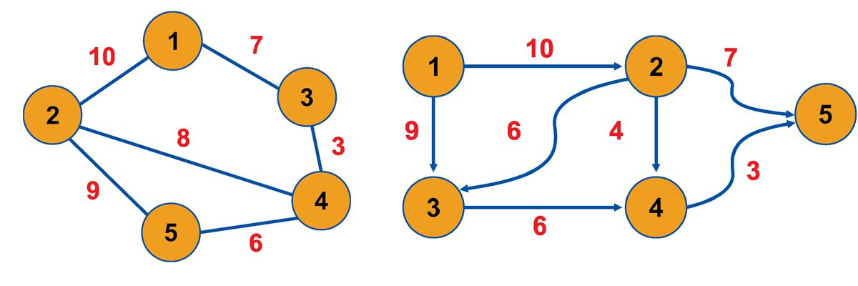

Slide 6
Жазықтықта әртүрлі бес нүкте белгілейік (1-сурет). Осы нүктелерді графтың төбелері, ал оларды қосатын сызықтарды графтың қабырғалары деп атайды. Егер графтың барлық қабырғалары бағдарланбаған болса, онда ол бағдарланбаған (не ориентированный) граф деп (1-сурет), ал егер графтың барлық қабырғалары бағытталған болса, онда ол бағдарланған (ориентированный) граф (2-сурет) деп аталады. Графтың қабырғаларына жазылған сандарды гарфтың салмағы деп атайды (1-сурет). Бағдарланба­ған графта екі төбенің арасын байланыстыратын түзуді қабырға дейді. Бағдарланған графта екі төбенің арасын байланыстыратын сызықтарды доға дейді(2-сурет).

Slide 7
Граф немесе бағдарланбаған графты G әрпімен белгілейді. Ол келесі түрде G:=(V, E) бейнелейді. Бұл жерде :
V – төбелердің саны ( бос емес жиыны ) ;
E – қабырғалардың саны.
Төбелері мен қабырғаларын кейде граф элементтері деп те атайды, граф төбелер санын |V| – граф дәрежесі, қабырғалар санын |E| – графтың өлшемі деп атайды. Мысалы,1-суреттегі бағдарланбаған граф үшін G: = (5, 6) тең болдаы.

Slide 8
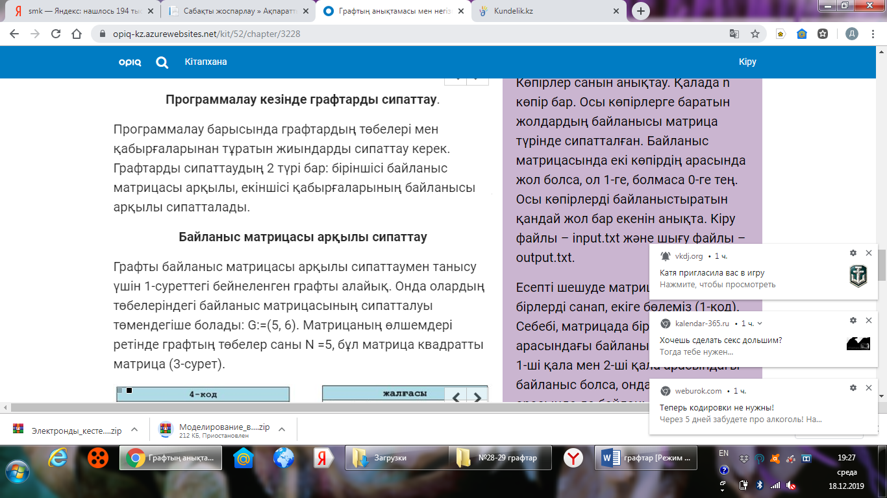

Slide 9
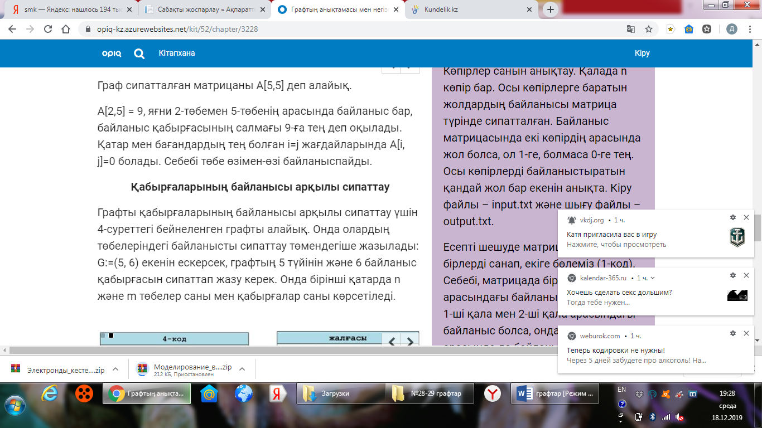

Slide 11
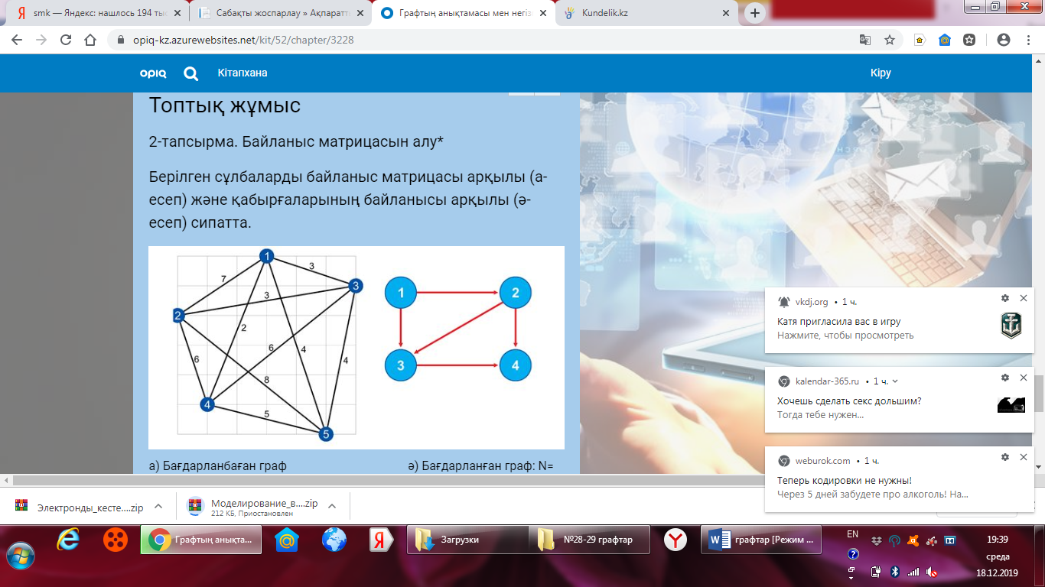
1-тапсырма. ТОПТЫҚ ЖҰМЫС
Байланыс матрицасын алу
Дискриптор:
Граф элементтерін анықтайды
Графтарды байланыс матрицасы арқылы сипаттайды
ҚБ: мұғалім марапаты

Slide 12
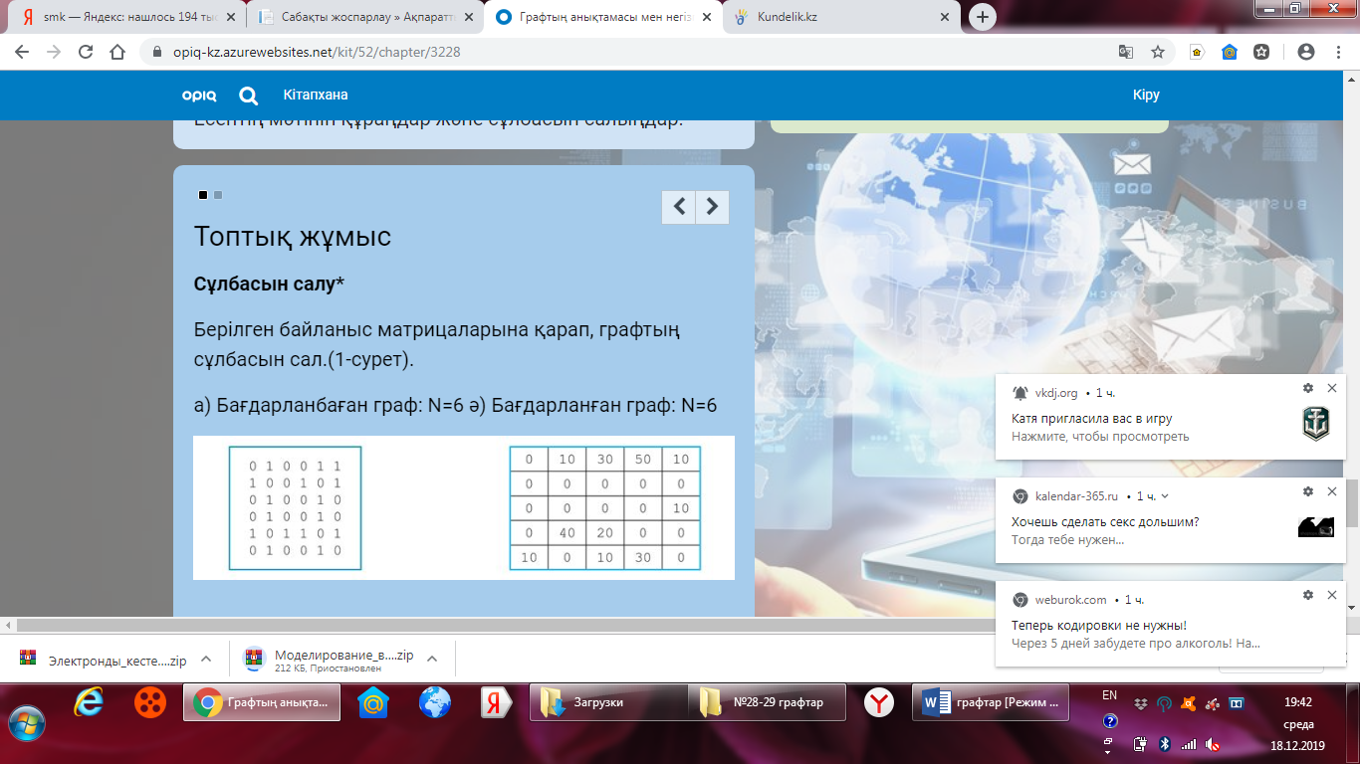
2-тапсырма. ТОПТЫҚ ЖҰМЫС. Сұлбасын салу
Дискриптор:
Граф элементтерін анықтайды
Граф сұлбасын салады
ҚБ: мұғалім марапаты

Slide 13
Үйге тапсырма​
Графтардың программалауда және ғылымдағы маңызын бағалаңдар?
Эссе жазу

Slide 14
Рефлексия
Түсінбедім
Сұрағым бар
Барлығы түсінікті

